Slide 1
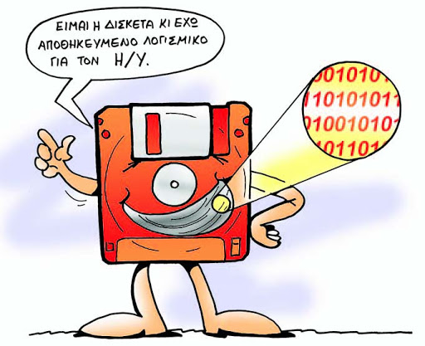
Το Λογισμικό του Υπολογιστή

Slide 2
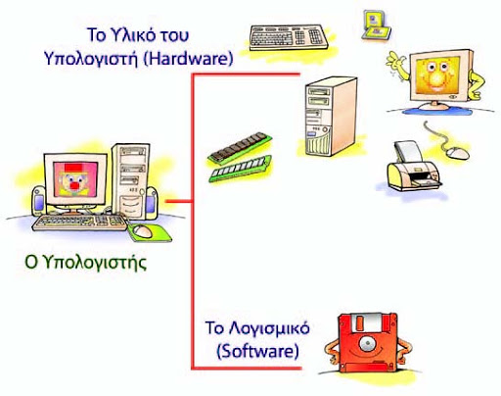
Τα βασικά μέρη του Υπολογιστή

Slide 3

H έννοια πρόγραμμα
Πρόγραμμα είναι ένα σύνολο εντολών που κατευθύνουν με κάθε λεπτομέρεια την υπολογιστή για να εκτελεί μια συγκεκριμένη εργασία.
Είναι αποθηκευμένα σε διάφορα αποθηκευτικά μέσα όπως ο σκληρός δίσκος
π.χ. προγράμματα για να γράφουμε κείμενα, να ζωγραφίζουμε, να επεξεργαζόμαστε εικόνες, παιχνίδια που παίζουμε στις παιχνιδομηχανές.

Slide 4

Γλώσσες προγραμματισμού
Οι εντολές ενός προγράμματος είναι γραμμένες σε μια γλώσσα προγραμματισμού ώστε να τις καταλαβαίνει ο υπολογιστής και όχι σε μια ανθρώπινη γλώσσα.

Slide 5

Τι είναι λογισμικό
Είναι το σύνολο των προγραμμάτων που χρησιμοποιούνται από τους υπολογιστές

Slide 6
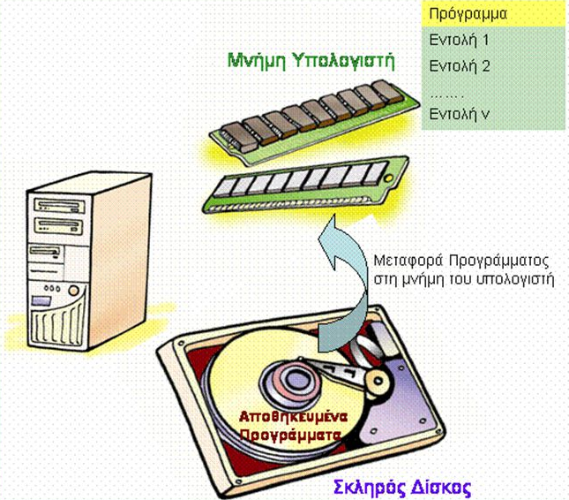
Πως «ανοίγουμε» ένα πρόγραμμα
Για να ανοίξουμε ένα πρόγραμμα το επιλέγουμε και φορτώνεται στην μνήμη του υπολογιστή ένα σύνολο εντολών. Στη συνέχεια αυτές οι εντολές εκτελούνται ανάλογα με τις ενέργειες μας

Slide 7

Παράδειγμα εκτέλεσης προγράμματος
Όταν ανοίγουμε την αριθμομηχανή, το πρόγραμμα φορτώνεται στη μνήμη του υπολογιστή. Όταν πατήσουμε το κουμπί πρόσθεσης ενεργοποιούνται οι κατάλληλες εντολές ώστε ο υπολογιστής να ακολουθήσει τις οδηγίες και να προσθέσει τους αριθμούς που επιλέξαμε

Slide 8
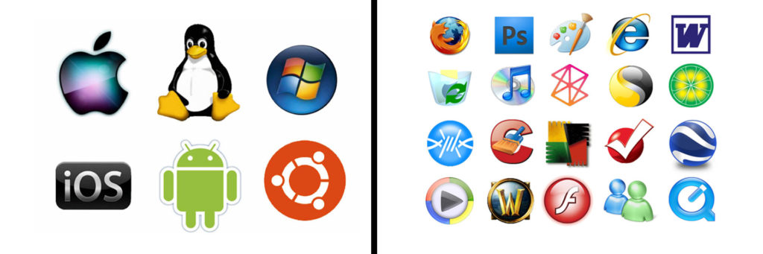
Είδη Λογισμικού
Το λογισμικό χωρίζεται σε δύο μεγάλες κατηγορίες
Λογισμικό Συστήματος
Λογισμικό Εφαρμογών

Slide 9

Λογισμικό Εφαρμογών
Στην κατηγορία αυτή περιλαμβάνεται μια μεγάλη ποικιλία διαφορετικών προγραμμάτων κατασκευασμένα με τέτοιο τρόπο ώστε να εκτελούν συγκεκριμένες εργασίες
παραδείγματα
προγράμματα επεξεργασίας εικόνων
προγράμματα επεξεργασίας κειμένου
προγράμματα παρουσίασης
παιχνίδια

Slide 10

Λογισμικό συστήματος
Στην κατηγορία αυτή περιλαμβάνονται όλα τα προγράμματα που χρησιμοποιούνται για τον έλεγχο λειτουργίας του υπολογιστή και τη δημιουργία και εκτέλεση των προγραμμάτων εφαρμογών.
Το βασικότερο λογισμικό αυτής της κατηγορία είναι το λειτουργικό σύστημα

Slide 11

Λειτουργικό Σύστημα
Αποτελείται από μια ομάδα προγραμμάτων που είναι απαραίτητη για τη λειτουργία του υπολογιστή. Όπως ένα λεωφορεία χρειάζεται συνέχεια τον οδηγό του έτσι και ο υπολογιστής χρειάζεται το Λειτουργικό Σύστημα για να πραγματοποιήσει οποιαδήποτε εργασία

Slide 12
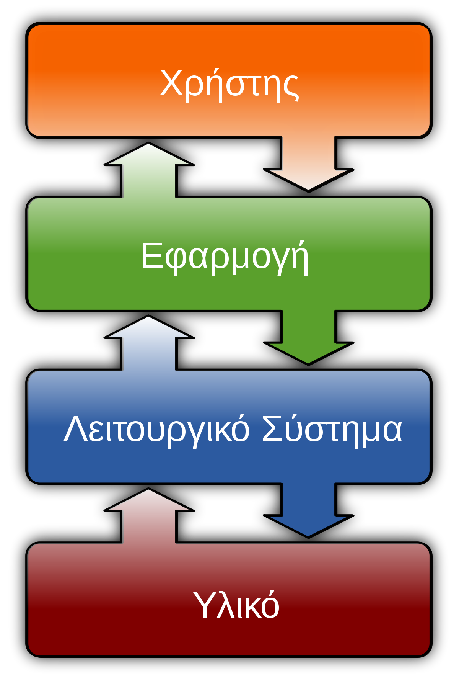
Λειτουργικό Σύστημα
Δίνει τη δυνατότητα στον υπολογιστή να υπακούει στις οδηγίες που του δίνουμε με το πληκτρολόγιο, το ποντίκι ή άλλες συσκευές εισόδου.
Μας επιτρέπει να βλέπουμε το αποτέλεσμα στις συσκευές εξόδου και να αποθηκεύουμε.
Επίσης συντονίζει τη λειτουργία των διάφορων εξαρτημάτων του υπολογιστή ώστε να επικοινωνούν αρμονικά μεταξύ τους.

Slide 13

Το Λειτουργικό Σύστημα είναι υπεύθυνο για
την αρμονική λειτουργία του υπολογιστή
τη διαχείριση του υλικού του υπολογιστή
την επικοινωνία μας με τον υπολογιστή μέσω των περιφερειακών συσκευών
την εκτέλεση άλλων προγραμμάτων
την αποθήκευση των εργασιών μας

Slide 14

Λειτουργικά Συστήματα
Ubuntu
Mac
Windows
Android
Linux

